Slide 1
СКАЗКОТЕРАПИЯ - КАК СРЕДСТВО РАЗВИТИЯ ПОЗНАВАТЕЛЬНОЙ И ЭМОЦИОНАЛЬНОЙ СФЕРЫ
СКАЗКОТЕРАПИЯ - КАК СРЕДСТВО РАЗВИТИЯ ПОЗНАВАТЕЛЬНОЙ И ЭМОЦИОНАЛЬНОЙ СФЕРЫ

Slide 2
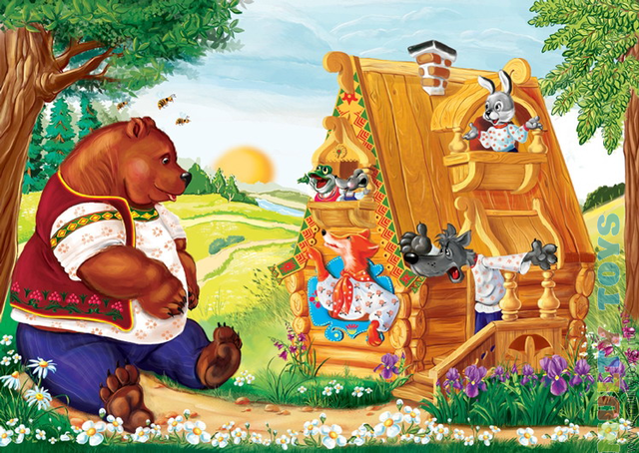
ЦЕЛЬ СКАЗКОТЕРАПИИ
Активизация в ребенке
творческого начала,
раскрытие глубин собственного внутреннего мира, развитие его самосознания.

Slide 3
ЗАДАЧИ СКАЗКОТЕРАПИИ
 Создание условий для развития творческого воображения, оригинальности мышления.
 Формирование позитивного отношения ребенка к своему «Я».
 Снижение уровня тревожности и агрессивности у детей.
 Развитие умения преодолевать трудности и страхи.
 Выявление и поддержка творческих способностей.
 Формирование навыков конструктивного выражения эмоций.
Развитие познавательных процессов

Slide 4
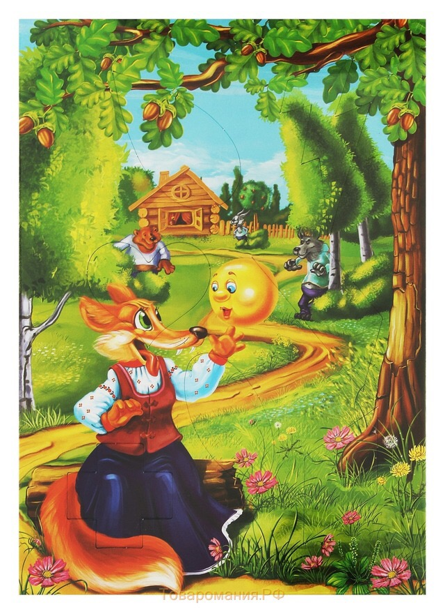
ВИДЫ СКАЗОК
Художественные
Дидактические
Психокоррекционные
Психотерапевтические
Медитативные

Slide 5
ХУДОЖЕСТВЕННЫЕ СКАЗКИ
Эти сказки способствуют воспитанию нравственных и эстетических чувств: взаимопомощи, поддержки, сопереживания, ответственности.

Slide 6
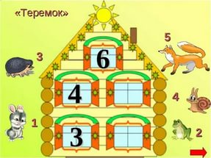
ДИДАКТИЧЕСКИЕ СКАЗКИ
Создаются педагогами для «упаковки» учебного материала. При этом абстрактные символы (буквы, цифры, звуки, арифметические действия) одушевляются, создается сказочный образ мира.

Slide 7
ПСИХОКОРРЕКЦИОННЫЕ СКАЗКИ
Они помогают мягко проводить коррекцию поведения ребенка.
Они помогают в решении конкретной проблемы.
Существует классификация сказок с точки зрения проблем, на решение которых они направлены.
для боязливых детей;
для гиперактивных детей;
для агрессивных детей;
сказки, направленные на искоренение расстройств поведения с физическими проявлениями;
сказки для детей, у которых есть проблемы в семье (рождение второго ребенка и ревность к нему первого, развод родителей и другие).

Slide 8
ПСИХОТЕРАПЕВТИЧЕСКИЕ СКАЗКИ
Сказки, врачующие душу, раскрывающие глубинный смысл происходящих событий. Они не всегда однозначны, не всегда имеют привычный счастливый конец, но всегда глубоки по смыслу и проникновенны. В них рассказывается о проблемах человека.

Slide 9
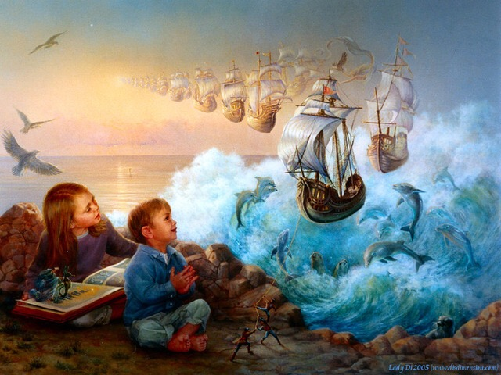
МЕДИТАТИВНЫЕ СКАЗКИ
Медитативные сказки успокаивают, расслабляют,
вызывают положительные эмоции, настраивают на
гармонию с самим собой и окружающими, внушают
уверенность в себе
В медитативных сказках, как правило, нет сюжета, отсутствуют конфликты и злые герои, дабы мыслительная деятельность ребенка отдыхала, а работало только воображение.

Slide 10
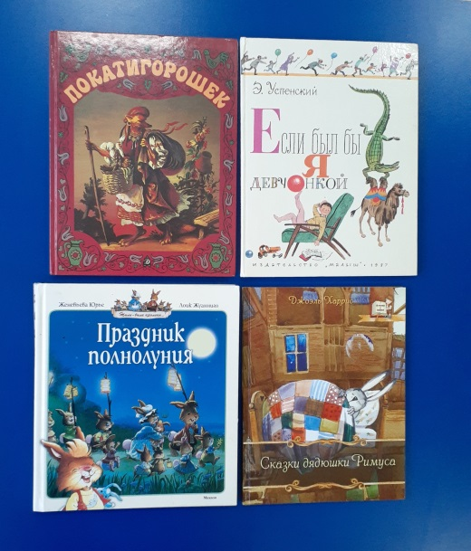
ОСНОВНЫЕ МЕТОДЫ СКАЗКОТЕРАПИИ
Прослушивание сказок
Рассказывание сказок
Рисование сказки
Сочинение сказки
Постановка сказки

Slide 11
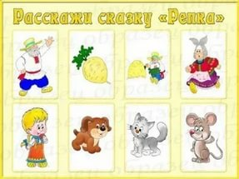
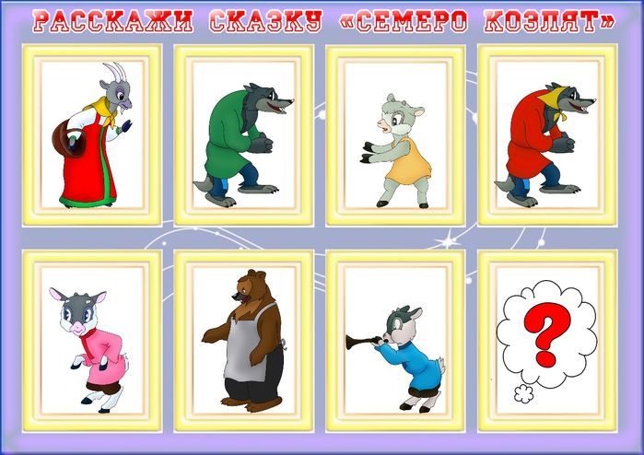
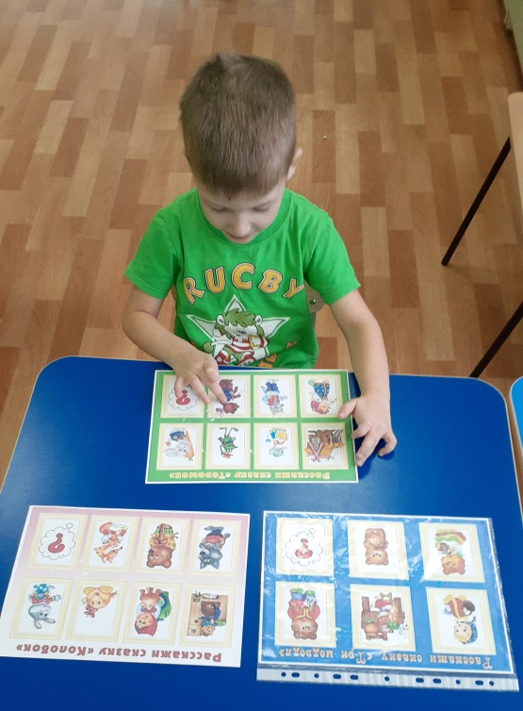
РАССКАЗЫВАНИЕ СКАЗОК

Slide 12
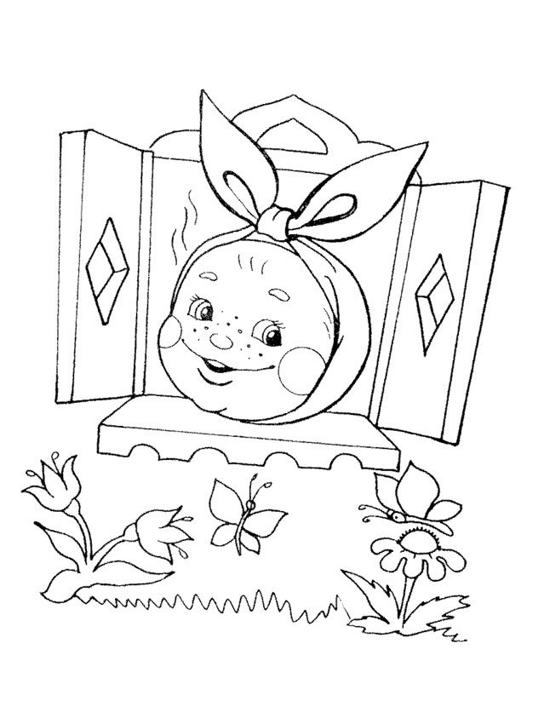
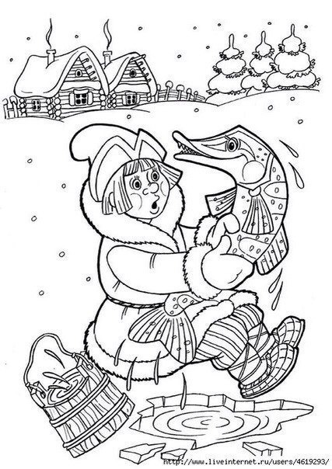
РИСОВАНИЕ СКАЗОК

Slide 13
СОЧИНЕНИЕ СКАЗКИ
Жили – были… | Начало сказки, встреча с ее героями. В первую очередь подобрать героя, близкого ребенку по полу, возрасту, характеру. Для детей 3-4 лет рекомендуют делать главными героями сказок игрушки, маленьких человечков и животных. Начиная с 5 лет – фей, волшебников, принцесс, принцев, солдат
И вдруг однажды… | Герой сталкивается с какой-то проблемой, конфликтом, совпадающей с проблемой ребенка. Описать жизнь героя в сказочной стране так, чтобы ребенок нашел сходство со своей жизнью, и приписать герою все переживания ребенка.
Из – за этого…. | Показано в чем состоит решение проблемы, и как это делают герои сказки.
Кульминация | Герои сказки справляются с трудностями
Развязка | Результат действий героев сказки: «-» — герой, совершивший плохой поступок, наказан; «+» — герой, который проходит через все испытания, проявляет свои лучшие качества, вознагражден. Развязка коррекционной сказки должна быть позитивной
Мораль сей сказки такова… | Герои сказки извлекают уроки из своих действий, их жизнь радикально изменяется

Slide 14
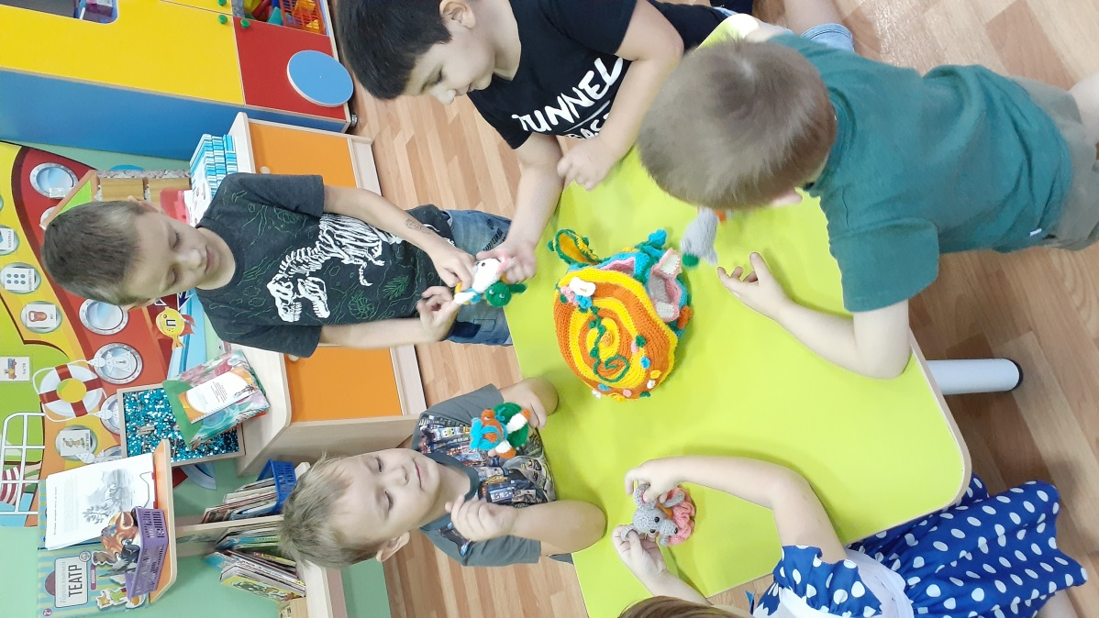
ПОСТАНОВКА СКАЗКИ
мелкую моторику рук (мануальный интеллект),
фантазию и образное мышление,
умение малыми средствами выражать характер,
способность чувствовать другого и
происходящее вокруг,
способность к концентрации внимания.

Slide 15
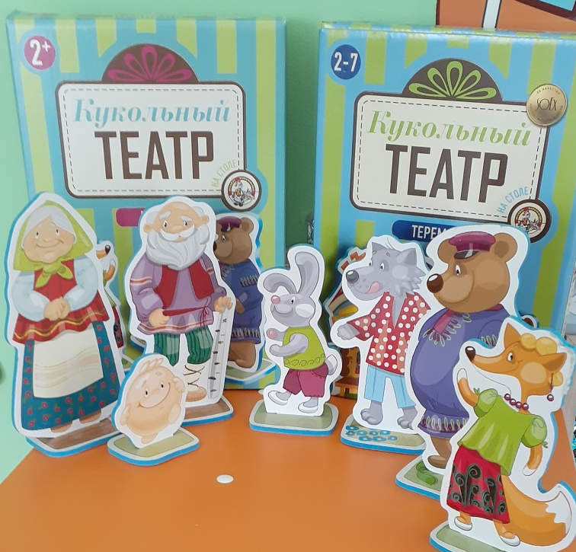
Использование сказкотерапии в работе

